Slide 1





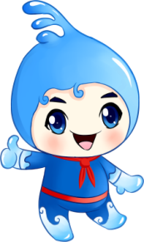
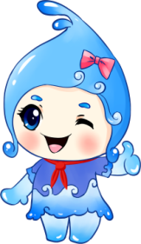




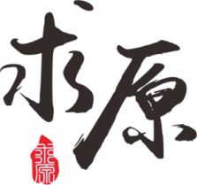
综合课程导学
——二年级科学课程线上互动
常州市新北区三井实验小学

Slide 2

欢迎来到科学课堂

Slide 3
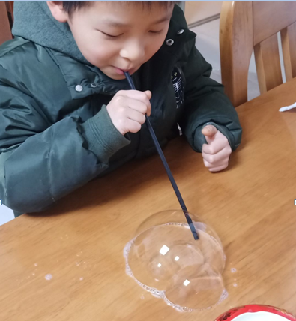
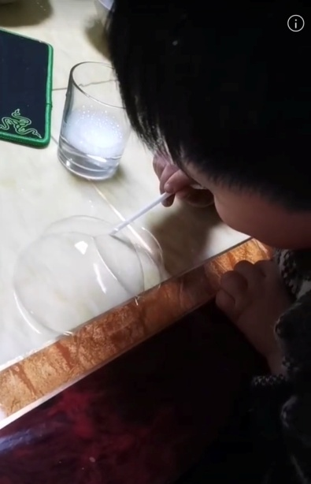
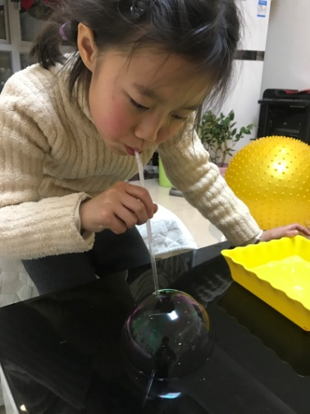
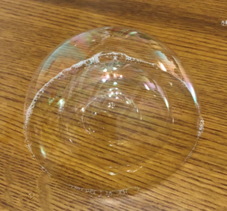
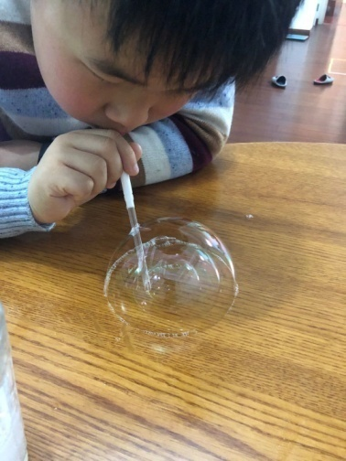
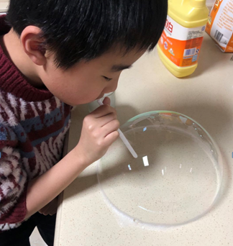
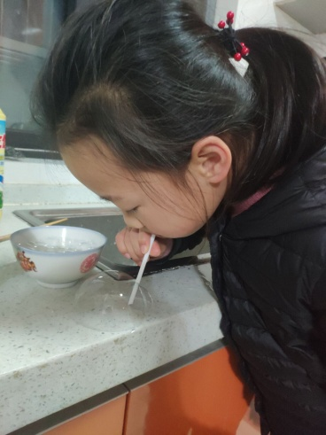
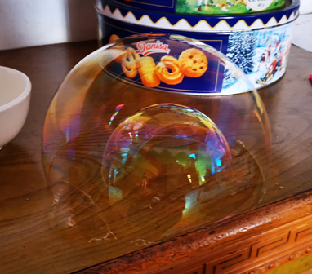
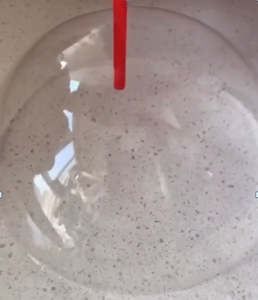
泡泡作品

Slide 4
你还知道泡泡有哪些新玩法吗？

Slide 5
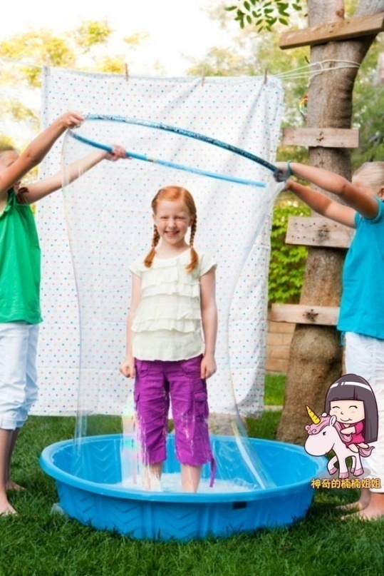
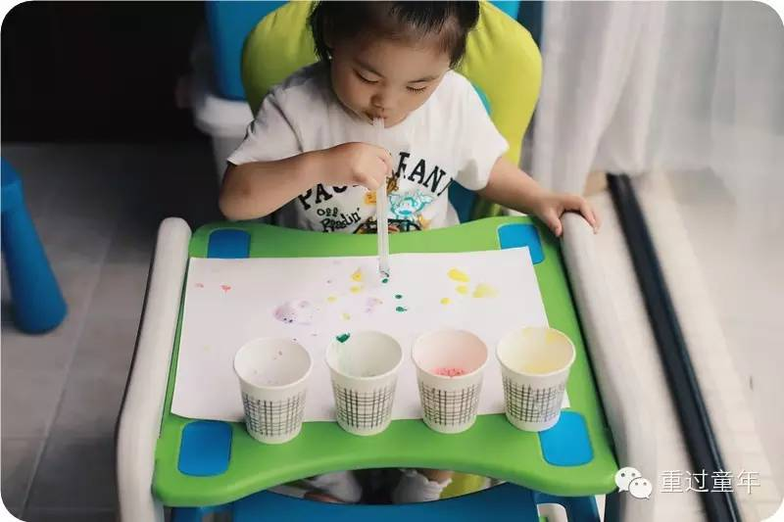
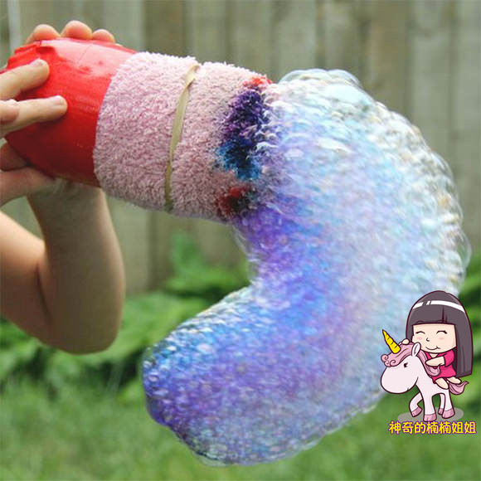
泡泡新玩法

Slide 6

泡泡当球玩？
1=不可以 2=可以

Slide 7
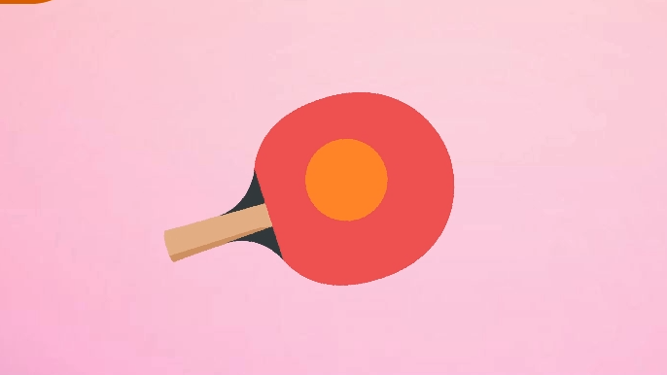
乒乓球是怎么玩的？

Slide 8
你觉得会成功吗？
泡泡 球
手 球拍
1=会成功 2=不会成功 3=不确定

Slide 9
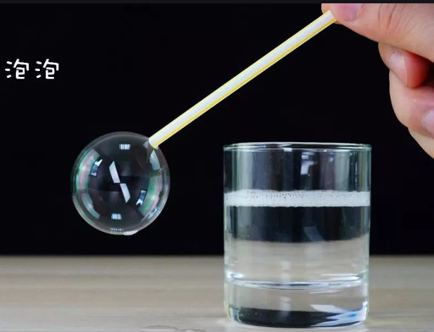
你觉得会成功吗？
泡泡 球
手 球拍

Slide 10
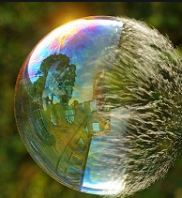
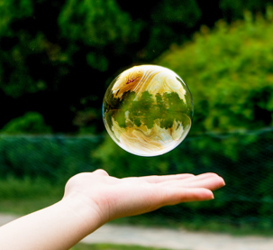
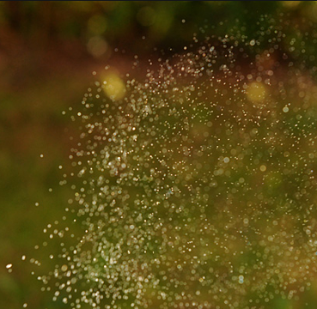

Slide 11

泡泡当球玩？

Slide 12

泡泡当球玩？

Slide 13
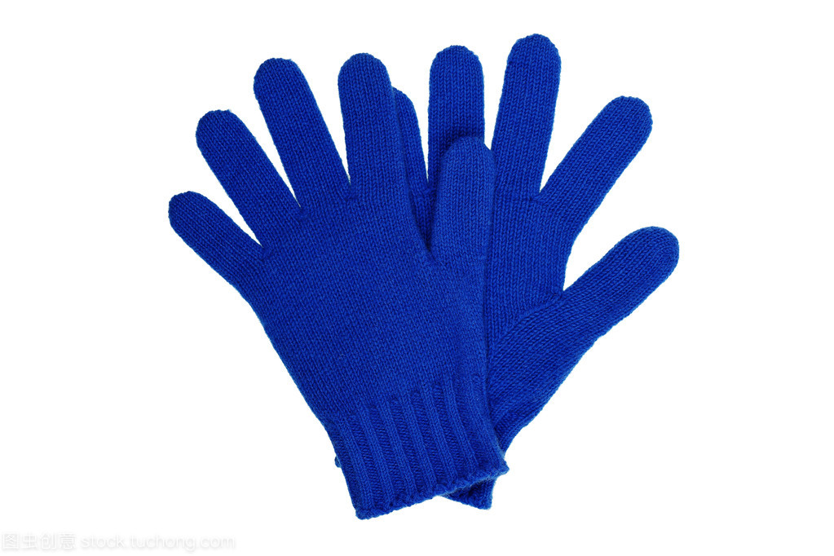
借助工具
什么材料？

Slide 14
还可以借助哪些工具？
毛线手套

Slide 15
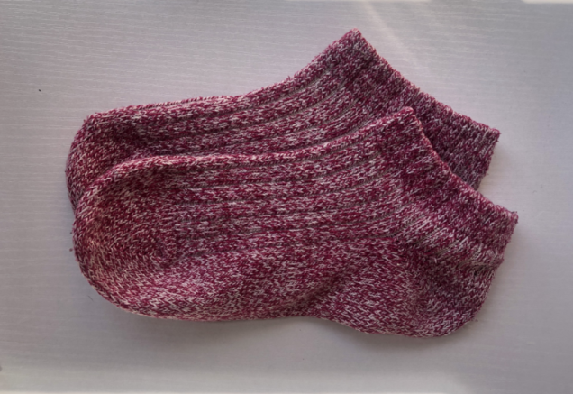
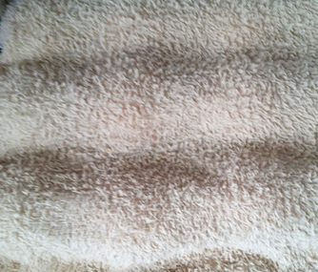
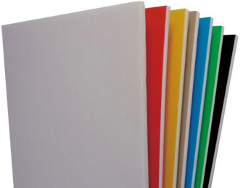
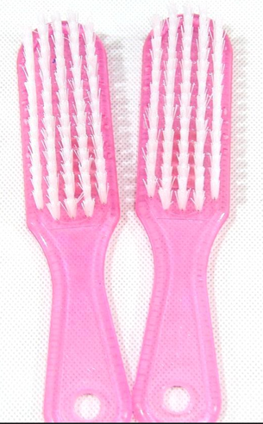
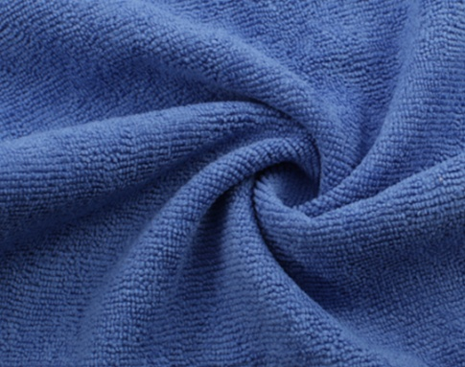
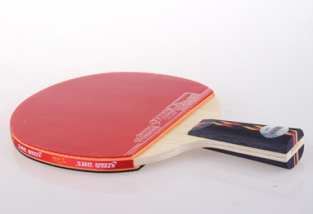
借助它们可以把泡泡当球玩吗？
1、KT板
2、毛线袜
3、湿毛巾
4、干毛巾
5、乒乓球拍
6、板刷

Slide 16
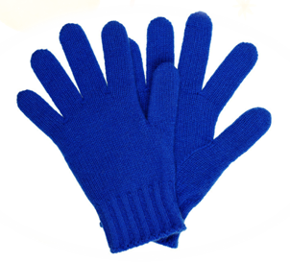

这些材料有什么共同特点？

Slide 17
为什么其他材料不行？
1、KT板
2、毛线袜
3、湿毛巾
4、干毛巾
5、乒乓球拍
6、板刷

Slide 18
高手玩泡泡

Slide 19
下期，争做小主播
完成制作实验视频，
分享你的精彩实验，
揭开实验背后的奥秘吧！
投稿方式：
1、发给班主任老师转交给二年级科学老师
2、直接私发给我CCtalk(注明班级姓名)

Slide 20
敬请期待下周
科学课堂

Slide 21

再见

